Slide 1
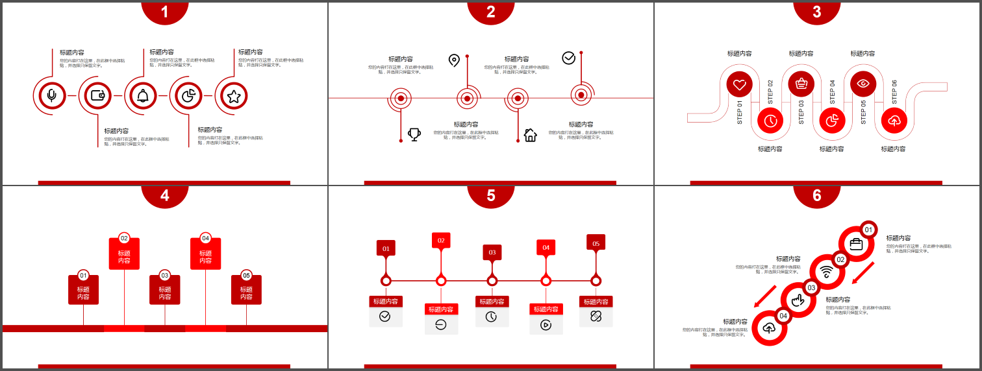
PPT图表-流程图

Slide 2
1
标题内容
标题内容
标题内容
您的内容打在这里，在此框中选择粘贴，并选择只保留文字。
您的内容打在这里，在此框中选择粘贴，并选择只保留文字。
您的内容打在这里，在此框中选择粘贴，并选择只保留文字。
标题内容
标题内容
您的内容打在这里，在此框中选择粘贴，并选择只保留文字。
您的内容打在这里，在此框中选择粘贴，并选择只保留文字。

Slide 3
2
标题内容
标题内容
您的内容打在这里，在此框中选择粘贴，并选择只保留文字。
您的内容打在这里，在此框中选择粘贴，并选择只保留文字。
标题内容
标题内容
您的内容打在这里，在此框中选择粘贴，并选择只保留文字。
您的内容打在这里，在此框中选择粘贴，并选择只保留文字。

Slide 4
3
标题内容
标题内容
标题内容
STEP 02
STEP 04
STEP 06
STEP 01
STEP 03
STEP 05
标题内容
标题内容
标题内容

Slide 5
4
02
04
标题内容
标题内容
01
03
05
标题内容
标题内容
标题内容

Slide 6
5
02
05
01
04
03
标题内容
标题内容
标题内容
标题内容
标题内容

Slide 7
6
01
标题内容
您的内容打在这里，在此框中选择粘贴，并选择只保留文字。
标题内容
02
您的内容打在这里，在此框中选择粘贴，并选择只保留文字。
03
标题内容
您的内容打在这里，在此框中选择粘贴，并选择只保留文字。
04
标题内容
您的内容打在这里，在此框中选择粘贴，并选择只保留文字。

